Slide 1
高级语言程序设计
授课老师：杨磊
E_mail:yanglei_s@126.com
QQ:31634661
公共课做题系统
校园网：http://172.26.14.63:8008
外网：http://acm.scau.edu.cn:8008

Slide 2
C语言程序设计
教学要求
  掌握程序设计语言的基本知识
  初步的程序设计能力
  常用算法的程序实现
学习方法
  自主学习（学3练2考1→学1练2考3）
  自主编写程序
  重视上机实践

Slide 3
如何尽快学会用C语言进行程序设计
了解程序设计语言的语法语义(C语言)
模仿（3~5周）→改写（5~8周）→编写（8周~）
通过不断的编程实践，逐步领会和掌握程序设计的基本思想和方法
  基本共识：写了50个程序（学会），写了300个程序（熟练）。

Slide 4
教材和参考书
C语言程序设计教程，肖磊、陈湘骥主编，中国农业出版社，2015
C语言程序设计(第二版)，何钦名、颜晖主编，高等教育出版社，2012
C语言编程（第3版），[美]Stephen, G.Kochan，张小潘译，电子工业出版社，2006
C语言教程（第4版），[美]Al Kelley, Ira Pohl，徐波译，机械工业出版社，2007
标准C语言基础教程（第4版），[美]Gary J. Bronson，单先余等译，电子工业出版社，2006
C程序设计语言，[美]Brian W. Kernighan, Dennis M. Ritchie，徐宝文等译，机械工业出版社，2006

Slide 5
几点说明
一、为什么要学习程序设计
1.程序设计是IT类专业最核心的内容
2.会程序设计的人表现出的能力水平高和创造性强。原因就是他们掌握了先进的工具。这个工具已经不是减轻人类的体力劳动的工具了。而是帮助自己进行脑力劳动的工具，这是质的飞跃。
3.计算机应用的核心是程序设计能力。不会编程的人，只能局限在别人划定的圈内工作，对于那些划在圈外，计算机能够胜任，而又渴望去做的工作，如果不会编程，就只能“望圈兴叹”。

Slide 6
几点说明
二、为什么要学习C语言
1.C是一种结构化语言
2.C语言语句简洁紧凑、使用方便灵活
3.C语言程序易于移植
4.C语言有强大的处理能力
5.生产的目标代码质量高、运行效率高
6.使用最普遍

Slide 7
几点说明
三、课程要求
1.按时上课，上课不迟到（含实验课），不能将食物带进课室（实验室）食用。
2.每人准备一本实验练习本和一本课堂练习本，建议再准备一本记录本作课堂记录。
3.按要求交作业（实验报告、课堂作业）。
4.在实习中学会开发工具使用，学会动态调试程序。
5.希望作必要的预习，带问题来听课可能效果会更好些。课后及时消化课堂内容更重要。
6.看书应安排在课前和课后，在上课期间（含实验课），应该是基本上不看书。
7.最关键、最核心的：写50个以上的程序（在考试前编写、调试完成50个程序，考试成绩保底60分）。
8.平时成绩构成：①学习态度(上课、实验)；②课堂测验；③完成程序的数量与质量；③提问。
9.鼓励自学能力强的学生免上课 ，但不免考，还要要办手续。

Slide 8
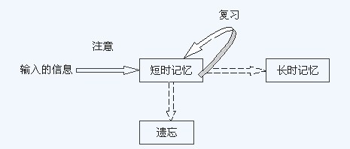
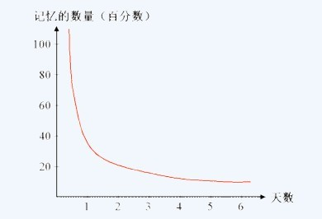
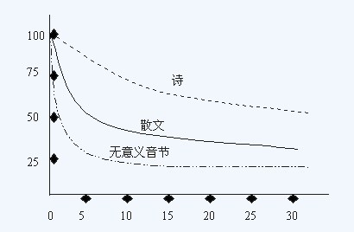
四、及时消化很重要
德国有一位著名的心理学家名叫艾宾浩斯(Hermann Ebbinghaus)，他在1885年发表了他的实验报告，发现记忆遗忘规律。
因此，艾宾浩斯的实验向我们充分证实了一个道理，学习要勤于复习，而且记忆的理解效果越好，遗忘的也越慢。

Slide 9
几点说明
五、内化: 教育的真谛
内化是生理过程向心理过程的转换过程，从“知道”,到“体道”的自觉过程,就是“内化”
晓得做人做事的道理是“知道”
按照这个道理去身体力行就是“体道”
要成为一个优秀的程序设计比赛选手，必须通过程序设计的内化过程。
实际上，好的作风，好的品质是内化得来的。

Slide 10
几点说明
六、往年常见问题
1.课程难、不想写程序。专业学习与职业学习的目标不同，核心竞争力由专业知识的扎实程度决定。
2.无从下手。上课听讲做笔记，下课编写程序。培养学习自觉主动性，不要依赖“留作业”。当天内容及时消化，有不懂的问题及时询问老师、同学。
3.功夫要下在平时。考试前临时抱佛脚，即使及格了绩点也不会高。平时的积累才能提高你的素质和能力，“学习能力”是人最重要的一种能力，学习是学生的重要任务。
4.有学生反映记忆太多、讲课内容太快、有点乱。注意多记录、多练习。

Slide 11
基础知识
一、数制
10进制：10mm=1cm，10分＝1角
60进制：60秒钟＝1分钟
24进制：24小时＝1日
16进制：中国老秤：16两＝1斤
12进制：12月＝1年，12个＝1打
7进制：7天＝1星期
2进制：2只＝1双
结论：①使用什么进制是根据人们的需要
②所谓R进制就是使用0、1、…、R-1个数码来标识数
③R进制就是逢R进一

Slide 12


基础知识
二、二进制
由于电子元器件的限制，电子计算机只能使用二进制，根据前面的定义，二进制的“位”数码可以是0或1。使用“电”的“有” 、“无”表示二进制“位”的0、1两种状态。
0 00
1 01
10
11
一个学计算机人给他的小孩取名字：
第1个叫玲玲
第2个叫玲依
第3个交依玲
第4个交依依
第5个叫溢出

Slide 13
基础知识
三、二进制数的值
由n位电子存储元器件组成的n位二进制数，有2^{n}种组合，其中每种组合所表示的数的意义按二进制加法规则所得到的结果最直观。如4位的二进制：
0000，0001，0010，0011，0100，0101，0110，0111
1000，1001，1010，1011，1100，1101，1110，1111
其值含义分别是十进制的0～15。

Slide 14

基础知识
四、计算机中的数据单位
1.字节
位(bit)：计算机存储数据的最小单位(0、1)
字节(Byte)：处理数据的基本单位(8bit/Byte
位编号： 7 6 5 4 3 2 1 0
存储的值： 0 1 1 0 1 0 1 0
字节是计算机存储器的最小访问单位，常用的字节计数单位有：
1KB＝1024 Byte (2¹⁰B)
1MB＝1024 KB (2²⁰B)
1GB＝1024 MB (2³⁰B)
1TB＝1024 GB (2⁴⁰B)

Slide 15
基础知识
2.内存的值与地址
使用内存时，要把握内存的两个属性：值、地址
字节是计算机内存的最小访问单位，为了区分不同的字节，对内存的内个字节都分配一个地址。
如右图内存快，000号地址内存保存的值是
01001001，100号地址内存保存的值是01010101。
地址的位数决定于内存的总容量字节数。如
内存总容量是2的字节，只需要1位地址就可以标
识出不同单元（0标识第0个，1标识第1个）。同
样道理，8位地址可以标识256个字节，10位地址
可以标识1024个字节，20位地址可以标识1M的字
节，32位地址可以标识4G个字节。
地址 | 值
000 | 01001001
001 | 00110101
010 | 01000010
011 | 10101010
100 | 01010101
101 | 01101001
110 | 10011000

Slide 16
基础知识
3.超过1字节内存的使用
由于1个字节所能存储的信息有限，在实际使用时，常常对超过1个字节的连续空间来作为1个整体来使用，但总是2^{n}个字节，如2个字节，4个字节，8个字节。
如右图所示的内存快，如果将000和001号地址所
示的内存快作为一个整体来使用，其地址是000，值是
0011010101001001。
同样道理，将010-101共4个连续字节作为一个整体来使
用时，其地址是010，值是：
01101001010101011010101001000010。
地址小的作为低字节，地址大的作为高字节，但将其中的最小地址作为这个连续空间的地址。
地址 | 值
000 | 01001001
001 | 00110101
010 | 01000010
011 | 10101010
100 | 01010101
101 | 01101001
110 | 10011000
001地址 | 000地址
00110101 | 01001001
101地址 | 100地址 | 011地址 | 010地址
01101001 | 01010101 | 10101010 | 01000010

Slide 17
基础知识
五、编码
所谓编码，就是利用数字串来标识所处理对象的不同个体。
如：使用10进制数来对学生编号：学号
使用10进制数来对邮政区域编号：邮政编码
在计算机内，由于采用二进制数，所有需要计算机处理的对象对需要用二进制进行编码，主要涉及的编码问题：数、符号、字母、汉字……。
在考虑编码时，一定是在一个特定位长的基础上进行。如何在一个尽可能短的码长情况下，合理、有效、方便地表示对象个体，是编码学的考虑重点。

Slide 18
基础知识
1.英文字符编码
ASCII码(American Standard Code for Information Interchange)
用二进制串来表示英语文字。
ASCII码是由美国信息交换标准委员会制定的、国际上使用最广泛的字符编码方案。
ASCII码的编码方案。采用7位二进制数表示一个字符。
报文“Hello.”的ASCII码

Slide 19
基础知识
1.英文字符编码
由于ASCII码经常使用，记住下面关键字符的ASCII有意义： （存储1个字符的ASCII实际使用1个字节，最高位为0）
从表中可以看出，16进制的规律行最好，记忆最简单。
字符 | ASCII
 | 二进制 | 十进制 | 16进制
回车 | 00001101 | 13 | 0D
换行 | 00001010 | 10 | 0A
空格 | 00100000 | 32 | 20
数字0-9 | 00110000-00111001 | 48-57 | 30-39
大写字母A、B、… | 01000001、01000010、… | 65、66、… | 41、42、…
小写字母a、b、… | 01100001、01100010、… | 97、98、… | 61、62、…

Slide 20
基础知识
2.汉字编码
用二进制串来表示汉字。
①GB2312－80：6763个汉字（一级汉字：3755个；二级汉字：3008个）。
② BIG5码：台湾、香港等地区使用的繁体汉字编码。
③GB18030-2000《信息技术和信息交换用汉字编码字符集、基本集的扩充》，为强制性国家标准。它收录了2.7万多个汉字，总编码空间超过150万个码位，为彻底解决邮政、户政、地理信息系统等迫切需要的人名、地名用字问题提供了解决方案，也为汉字研究、古籍整理等领域提供了统一的信息平台基础。 这项标准还同时收录了藏文、蒙文、维吾尔文等主要的少数民族文字。
④Unicode：UCS码的一个子集，采用2字节表示世界上经常使用的主要文字，如字母、音节文字、符号、中日韩表意文字、专用字符、兼容字符等。

Slide 21
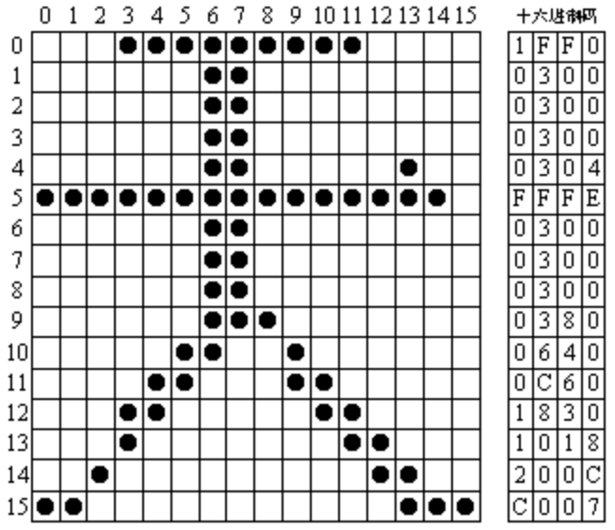
基础知识
字符编码与字库
无论是英文字符还是汉字，计算机存储时保存的字符或汉字的编码，但当要表现给人看的时间（显示、打印），需要从字库中取出对应的图块，在显示器显示或打印机上打印出来。
有图是一个“天”字图块数字化
存储的图例。
当选择不同的图块集时，可以表
现出不同的感官效果。如英文也罗马
题、古典体、手写体，汉字有宋体、
楷体、草体、仿宋体…。

Slide 22
基础知识
3.数字编码
无符号数编码：原码
根据二进制加法规则所得到的值就是其无符号数。
如8位二进制数（等号前为二进制数，等号后为10进制数）：
00000000=0 00000001=1 00000010=2
01111110=126 01111111=127 10000000=128
10000001=129 11111110=254 11111111=255

Slide 23
基础知识
3.数字编码
为了在计算时满足a+(-a)=0这个基本公理，有符号数编码使用补码。
为了了解补码的原理，先引入模的概念。
“模”是指一个系统所能表示的数据个数。按模运算是指运算结果超过模时，模(或模的整数倍)将溢出而只剩下余数。
8位二进制的模为2⁸=256
假设M为模，若数a，b满足a＋b＝M，则称a，b互为补数。
如果a、b互为补数，则a＋b=M=0，如果b当作-a，则可实现a+(-a)=0了。
在模运算中，减去一个数等于加上这个数对模的补数。

Slide 24
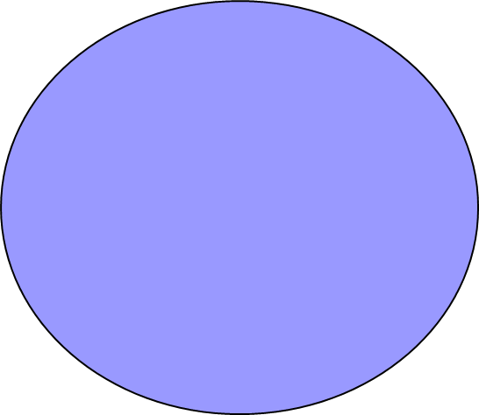
基础知识
3.数字编码
0000
12/0
1111
0001
11
1
1110
0010
10
2
1101
0011
9
3
1100
0100
8
4
1011
0101
7
5
1010
0110
6
1001
0111
1000
模为12的时钟
模为16的4位二进制数

Slide 25
基础知识
3.数字编码
考虑到直观性和实际使用中，“0”一般作为一个记数系统的中点（正数和负数的个数基本相当），把最高位为0的数看做正数（含0），在最高位为1的数看做负数。
这样，正数与表示无符号数的原码一致。
最高位为1的数看做负数，这个数的绝对值是其补数。
如上图时钟，10的补数是2，也就把10看做-2（差2点到12点，即0点）
如上图4位二进制，1101的补数是0011，也就把1101看做-0011。

Slide 26
基础知识
3.数字编码
如 8位二进制的模为2⁸=256（二进制为100000000）
2的二进制表示为00000010，则-2的补码表示b的计算过程为：
①00000010+b=100000000→b=100000000-00000010
竖式计算过程为：
100000000 100000000 (2⁸)
- 00000010 → - 00000001 （先减1）
---------------------- ----------------
11111110 11111111 （得到全1）
- 00000010
----------------
11111101 （每位取反）
+ 00000001 （最后加1）
-----------------
11111110
②所以，-2的二进制补码形式是11111110。

Slide 27
基础知识
3.数字编码
引入补码后，不仅仅直接实现a+(-a)=0这个公理，还可以不区分数字位和符号位，同时将减法计算用加法来实现。如：
00000001 00000010 11111111 01100001
+ 00000010 +11111111 +11111110 +01001101
————— —————— —————— ——————
00000011 00000001 11111101 10101110
如期末考试的时间是9点开始，11点结束，考试时长为2小时，计算过程为：11-9=11+（-9的补数）=11+3=14=2（模12）。
ACM-ICPC比赛的开始时间为9点，结束时间为2点，比赛时长为：2-9=2+（9的补数）=2+3=5。
把减法计算转换为加法计算的基础是求补数，按前一页的简化计算过程，等大家在学习数字电路与逻辑设计时，会发现：可以通过简单电路实现“求补”运算，即可以快速实现“求补数”的计算。

Slide 28
基础知识
3.数字编码
实数在计算机的存储遵循IEEE 754标准。即把实数表示为：
±a×2^{n}
即一个实数分为三部分的存储：底数a、指数n和底数的符号。
底数的符号 指数 底数
IEEE 754的单精度实数为32位，其中底数的符号1位，0为正号，1为负号；底数为23位，规范为1.xxxxxxxx,其中1.部分不保存；指数部分为8位，无符号数0-255，实为减去127后的值。 特殊情况：如果指数是0并且底数部分是0,这个数±0，如果指数部分全为1并且底数部分是0,这个数是±无穷大，如果指数部分全为1并且底数部分为非0,这个数表示为不是一个数(NaN)。
双精度数为64为，其中底数52位，底数符号1位，指数11位。
扩展精度数为80位，其中底数64位，底数符号1位，指数15位。
0/1 | 移127码 | 规范为1.xxxxxx后的小数部分

Slide 29

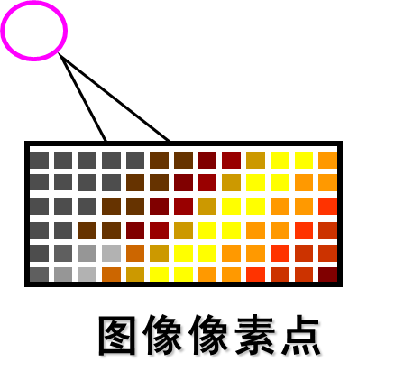
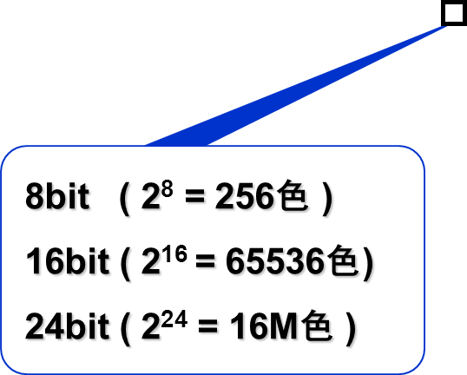
基础知识
4.多媒体编码
图像
对连续图像彩色函数f(x,y)，
沿x方向以等间隔Δx采样，采样
点为N，沿y方向以等间隔Δy采
样，采样点为N ，于是得到一个
N×N的离散样本阵列[f(x,y)]_{N×N}。
对采样的每个离散点的灰
度或颜色样本进行数字化。

Slide 30
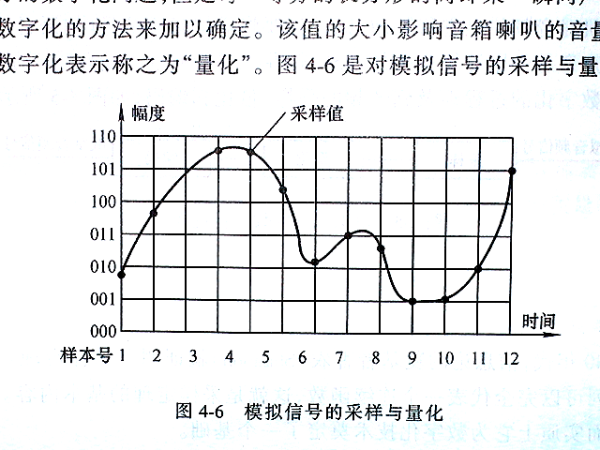
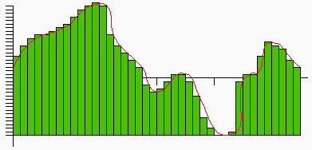
基础知识
4.多媒体编码
声音

Slide 31
基础知识
5.可靠性编码
奇偶校验
海明码
CRC
HASH函数
...

Slide 32
基础知识
六、结论
1.计算机内因电子元器件的限制，所有对象都使用二进制来表示与存储。
2.当一个对象需要计算机去处理而有不能把这个对象直接存储在计算机内时，就对这个对象的不同个体进行编码。
3.由于数据（无论整数还是实数）有无穷多个，对数据对象的存储都是在一定长度的存储空间进行，这样，可能出现“溢出”的情况。
4.用补码来存储有符号整数，给加法、减法运算带来方便。补码的基础是“模”，计算机中经常有对整数求模的计算。

